Slide 1
PENILAIAN LINGKUNGAN EKSTERNAL
(PEMINDAIAN LINGKUNGAN/
ENVIRONMENTAL SCANNING/
ANALISIS INDUSTRI/
INDUSTRY ANALYSIS)

Slide 2
Sifat/Tujuan Audit Lingkungan Eksternal
Adalah menjelaskan peluang (opportunity) utama dan ancaman (threats) yang dihadapi organisasi sehingga manajer dapat merumuskan strategi untuk mengambil keuntungan dari peluang dan menghindari atau mengurangi dampak ancaman.
Matrik SWOT (Strength, Weakness, Opportunity, Threats).

Slide 3
Fokus Kegiatan
Identifikasi dan evaluasi kecenderungan (trend) dan kejadian di luar kendali perusahaan seperti:
Peningkatan persaingan perusahaan (asing),
Pergeseran populasi/penduduk,
Penuaan masyarakat
Kecemasan konsumen dalam bepergian
Volatilitas pasar saham.

Slide 4
5 (lima) kekuatan lingkungan eksternal penting, meliputi:
pengaruh ekonomi
pengaruh sosial, budaya, demografi/kependudukan, dan lingkungan alam
pengaruh politik, pemerintahan, dan hukum
Pengaruh teknologi, dan
pengaruh kompetitif (persaingan).
Perubahan kekuatan eksternal tsb. diterjemahkan menjadi perubahan-perubahan dalam permintaan pelanggan thd. produk perusahaan dan konsumen.
Kekuatan lingkungan eksternal akan mempengaruhi ;
Tipe dan strategi pengembangan produk.
Penetapan segmentasi dan penetapan posisi (positioning).
Tipe brg/jasa yang ditawarkan, dan
Pilihan bisnis untuk diakuisisi dan dijual.

Slide 5
Hubungan antara Kekuatan Eksternal Penting dan Organisasi
Pesaing
Pemasok
Distributor
Kreditur
Pelanggan
Karyawan
Komunitas
Manajer
Pemegang saham
Serikat pekerja
Pemerintah
Asosiasi dagang
Kelompok khusus
Produk
Jasa
Pasar
Lingkungan
Kekuatan Ekonomi
Kekuatan Sosial, budaya, demografis dan lingkungan
Kekuatan politik, hukum, dan pemerintahan
Kekuatan teknologi
Kekuatan Persaingan.
Kesempatan (Opportunity) dan Ancaman (Threats) Organisasi
Lingkungan Eksternal
Organisasi
Tindakan Organisasi

Slide 6




Analisis Bersaing: Model 5 Kekuatan Porter
Potensi Pengembanagan Produk Substitusi
Kekuatan Tawar Pemasok
Rivalitas antar Perusahaan yang Bersaing
Kekuatan Tawar Konsumen
Potensi Masuknya
Pesaing Baru

Slide 7
Tiga langkah untuk menggunakan model lima kekuatan Porter berikut ini, dapat mengindikasikan apakah persaingan dalam industri dapat/tidak dapat menciptakan laba yang dapat diterima perusahaan :
Mengidentifikasi aspek-aspek atau elemen-elemen kunci dari setiap kekuatan bersaing yang mempengaruhi perusahaan.
Mengevaluasi untuk mengetahui seberapa kuat dan penting setiap elemen bagi perusahaan.
Menentukan apakah kekuatan kolektif dari elemen-elemen itu sepadan bagi perusahaan untuk masuk atau tetap dalam industri.

Slide 8
Sumber-sumber informasi lingkungan eksternal
www.money.msn.com
http://finance.yahoo.com
www.hoovers.com
http://globaledge.msu.edu/industries
www.Morningstar.com
Google
Etc.
Sumber : Fred & Forest R. David.

Slide 9
Sumber Informasi Eksternal
Sumber yang tidak dipublikasikan terdiri dari :
Sumber yang dipublikasikan
Survey pelanggan
Penelitian pasar
Pembicaraan pada rapat tenaga ahli atau pemegang saham
Program televisi
Wawancara dan pembicaraan dengan stakeholder’s.
Dll.
Majalah
Jurnal
Laporan
Dokumen pemerintah
Ringkasan
Buku
Buku panduan
Surat kabar
Buku petunjuk
Dll.

Slide 10
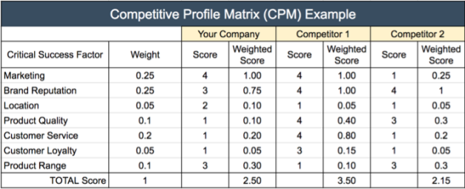
Competitive Profile Matrix (CPM)

Slide 11
Langkah-langkah yang ditempuh dalam menganalisis situasi stratejik eksternal (Contoh STIE YPKP) adalah sebagai berikut :
Mengidentifikasi …N (misal:10) faktor eksternal yang merupakan potensi peluang/ opportunities (O₁ s.d. O₁₀) dan …N (10) faktor sebagai potensi ancaman/threats (T₁ s.d. T₁₀)
Menentukan bobot (weight) untuk setiap faktor peluang dan ancaman dengan jumlah total bobot 1,00 (100%). Bobot menunjukkan tingkat pentingnnya setiap faktor untuk dipertimbangkan peranannya bagi Fakultas Ekonomi USB YPKP (dulu STIE YPKP). Semakin penting suatu faktor, maka semakin tinggi bobotnya dan sebaliknya semakin kurang penting maka semakin rendah bobotnya.
Menentukan peringkat/rating untuk kondisi nyata saat ini, baik untuk peluang maupun ancaman yang digambarkan dalam bentuk pendapat. Angka rating yang digunakan adalah angka 1 s.d. 5. (Rating 1: poor ; 2 : under everage; 3 : average; 4 : above average; dan 5 : outstanding). Untuk peluang, semakin berpeluang, maka rating semakin mendekati angka 5. Sebaliknya, semakin tidak berpeluang maka rating-nya semakin mendekti angka 1 (minus). Untuk ancaman, semakin mengancam faktor tersebut, maka rating-nya semakin mendekati 1 (minus), dan demikian sebaliknya.
Menjumlahkan skor bobot dari peluang dan ancaman, sehingga diperoleh skor faktor eksternal.

Slide 12
Demikian halnya dalam menganalisis situasi internal digunakan langkah yang sama, yaitu sebagai berikut :
Menentukan masing-masing N (10) faktor yang dapat dikatagorikan sebagai kekuatan/strength (S₁ s.d. S₁₀) dan kelemahan/weakness (W₁ s.d. W₁₀).
Menentukan bobot (weight) untuk setiap faktor kekuatan dan kelemahan dengan jumlah total bobot 1,00 (100%). Bobot menunjukkan tingkat pentingnnya setiap faktor untuk dipertimbangkan peranannya bagi Fakultas Ekonomi USB YPKP. Semakin penting suatu faktor, maka semakin tinggi bobotnya dan sebaliknya semakin kurang penting maka semakin rendah bobotnya.
Menentukan peringkat/rating untuk kondisi nyata saat ini, baik untuk kekuatan maupun kelemahan yang digambarkan dalam bentuk pendapat. Angka rating yang digunakan adalah angka 1 s.d. 5. (Rating 1: poor; 2 : under everage; 3 : average; 4 : above average; dan 5 : outstanding). Untuk kekuatan, semakin kuat, maka rating-nya semakin mendekati angka 5. Untuk kelemahan, semakin lemah faktor tersebut, maka rating-nya semakin mendekati 1, dan demikian sebaliknya.
Menjumlahkan skor bobot dari kekuatan dan kelemahan, sehingga diperoleh skor faktor internal.

Slide 13
Contoh Matriks Eksternal Factor Evaluation/EFE ; STIE/USB YPKP 2008
Ringkasan Analisis terhadap Faktor-Faktor Eksternal
 | Peluang (Opportunity)
Kode | Faktor-Faktor Peluang | Bobot | Skor Mak. 5 | Skor X Bobot
O-1 | Undang-undang dan regulasi dalam pembangunan pendidikan | 0.07 | 3.8 | 0.27
O-2 | Kebijakan pemerintah dalam pembangunan pendidikan | 0.07 | 3.73 | 0.26
O-3 | Kesinambungan minat masyarakat untuk studi lanjut | 0.04 | 3.2 | 0.13
O-4 | Potensi calon mahasiswa | 0.04 | 4.00 | 0.17
O-5 | Sosial dan budaya | 0.06 | 3.67 | 0.22
O-6 | Kondisi ekonomi (daya beli untuk mendapatkan jasa pendidikan) | 0.02 | 2.93 | 0.06
O-7 | Perkembangan ipteks | 0.06 | 3.67 | 0.22
O-8 | Situasi persaingan dalam bidang pendidikan | 0.05 | 3.33 | 0.17
O-9 | Daya serap pengguna lulusan | 0.05 | 3 | 0.15
O-10 | Tuntutan pengguna terhadap kompetensi lulusan | 0.06 | 3.53 | 0.21
 | Jml. | 0.51 |  | 1.86

Slide 14
Contoh STIE/USB YPKP 2008.. Matriks Eksternal Factor Evaluation/EFE
ANCAMAN (Threats)
 | Faktor-Faktor Ancaman | Bobot | Skor | Skor X Bobot
Kode
T-1 | Undang-undang dan regulasi pemerintah (Otonomi daerah) dan BHMN | 0.01 | 2.53 | 0.0253
T-2 | Kebijakan pemerintah tentang penerimaan mahasiswa baru PTN | 0.05 | 2.4 | 0.12
T-3 | Daya beli untuk membiayai pendidikan | 0.07 | 2.27 | 0.1589
T-4 | Kuantitas dan kualitas calon mahasiswa | 0.06 | 2.33 | 0.1398
T-5 | Persaingan pendidikan tinggi | 0.08 | 2.33 | 0.1864
T-6 | Daya serap lulusan | 0.05 | 2.67 | 0.1335
T-7 | Pemanfaatan Ipteks | 0.06 | 2.47 | 0.1482
T-8 | Kesinambungan minat masyarakat untuk studi lanjut | 0.06 | 2.33 | 0.1398
T-9 | Sosial dan budaya | 0.02 | 3.27 | 0.0654
T-10 | Tuntutan pengguna terhadap kompetensi lulusan. | 0.03 | 2.8 | 0.084
 | Total Ancaman | 0.49 |  | 1.2013
Total Skor PELUANG dan ANCAMAN |  | 1.0 |  | 3.1
 | Skor Daya tarik industri (market attractiveness) |  |  | 3.1

Slide 15
Contoh STIE/USB YPKP 2008
Ringkasan Analisis terhadap Faktor-Faktor Internal/ Internal Factor Evaluation (IFE)
KEKUATAN
Kode |  | Bobot | Skor | Skor X Bobot
 | Faktor-Faktor Kekuatan
S-1 | Jumlah & kualitas tenaga pendidik (dosen) | 0.1 | 4.2 | 0.42
S-2 | Jumlah & kualitas tenaga kependidikan (karyawan) | 0.05 | 3.53 | 0.1765
S-3 | Potensi dan sistem pembiayaan | 0.06 | 3 | 0.18
S-4 | Prasarana | 0.04 | 3.73 | 0.1492
S-5 | Sarana | 0.07 | 3.67 | 0.2569
S-6 | Organisasi penyelenggaraan | 0.08 | 3.73 | 0.2984
S-7 | Manajemen/Pengelolaan | 0.06 | 3.73 | 0.2238
S-8 | Pedoman operasional penyelenggaraan | 0.05 | 3.73 | 0.1865
S-9 | Komitmen pemanfaatan teknologi | 0.07 | 3.07 | 0.2149
S-10 | Kebersamaan dalam budaya organisasi | 0.06 | 3.47 | 0.2082
 | Jumlah | 0,64 |  | 2.3144

Slide 16
Contoh STIE/USB YPKP 2008
KELEMAHAN
Kode |  | Bobot | Skor | Skor X Bobot
 | Faktor-Faktor Kelemahan
W-1 | Standar kompetensi tenaga pendidik | 0.01 | 3.07 | 0.0307
W-2 | Kompetensi/kualifikasi tenaga kependidikan (karyawan) | 0.05 | 2.67 | 0.1335
W-3 | Sumber dan alokasi pembiayaan | 0.08 | 2.2 | 0.176
W-4 | Pendayagunaan prasarana | 0.02 | 2.67 | 0.0534
W-5 | Ketersediaan sarana | 0.01 | 2.73 | 0.0273
W-6 | Organisasi penyelenggaraan | 0.05 | 2.87 | 0.1435
W-7 | Profesionalisasi dan sistem manajemen/pengelolaan | 0.03 | 2.73 | 0.0819
W-8 | Pedoman penyelenggaraan | 0.03 | 2.73 | 0.0819
W-9 | Pemanfaatan teknologi | 0.06 | 2.33 | 0.1398
W-10 | Iklim/budaya organisasi. | 0.02 | 2.6 | 0.052
 | Jumlah | 0,36 |  | 0.92
Total Skor KEKUATAN dan KELEMAHAN |  | 1 |  | 3.2344
 | Skor Posisi Kompetitif (competitive strengths) |  |  | 3.23

Slide 17
Contoh STIE/USB YPKP 2008
Posisi Stratejik dalam Penyelenggaraan Pendidikan.
Posisi stratejik menggambarakan posisi FE USB YPKP di tengah lingkungan persaingan yang diwujudkan berdasarkan hubungan antara faktor eksternal (peluang dan ancaman) dengan faktor internal (kekuatan dan kelemahan). Hasil analisis situasi kemudian diplotkan ke sembilan sel posisi (sel A s.d. Sel I pada gambar). Masing-masing posisi menuntut strategi tertentu dalam penyelenggaraan pendidikan.

Slide 18
Mc.Kinsey GE Portfolio Matrix
5
4
3
2
1
5
A Pertumbuhan (Integrasi) | B Pertumbuhan (Horisontal) | C Penciutan (Putarbalik)
D Stabilitas | E1 Pertumbuhan Horizontal E2 Stabilitas | F Penciutan (Bertahan)
G Diversifikasi (Terkait) | H Diversifikasi (Tidak terkait) | I Penciutan (Likuidasi)
4
Daya Tarik Bagi Industri/
Market Attractiveness (Sumbu X)
3,23
3
2
1
3,10
Posisi Kompetitif/Competitive strength (Sumbu Y)

Slide 19
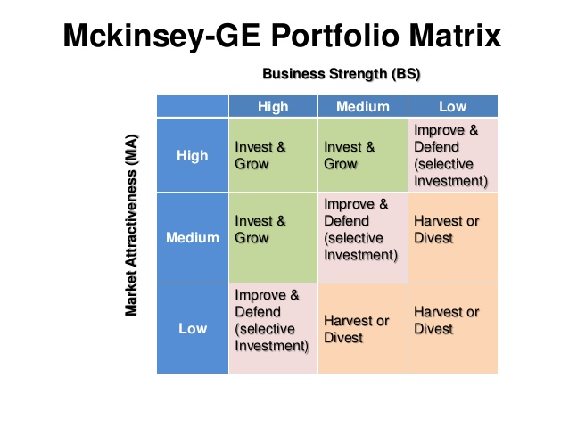

Slide 20
Matriks General Electric (GE)
Matrik GE adalah matrik yang memetakan sebuah perusahaan dan produk berdasarkan dua variabel utama, yaitu Competitive strengths (pada sumbu Y) dan Market Attractiveness (pada Sumbu-X).
Key Factor untuk Variabel Competitive strengts (Y) yang diukur adalah :
market share,
market size,
quality,
technology,
cost base,
brand strength dan
customer loyalty.

Slide 21
Matriks General Electric
Key factor untuk market attractiveness (sumbu X) adalah:
size,
growth,
competitive rivalry,
profit levels,
ability to differentiate dan
cyclicality.
Keseluruhan parameter tersebut diukur secara kualitatif yang dikuatitatifkan dengan pendekatan statistik sederhana.

Slide 22
Matriks General Electric
Mengawali matrik GE ini adalah melakukan pembobotan terlebih dahulu dan setelah itu melakukan peratingan, dimana perkalian keduanya akan menghasilkan skor (score) dimana total score pada masing-masing variable utama akan menjadi acuan untuk memposisikan perusahaan/ brand pada matrik GE (X,Y) diperlukan kehati-hatian untuk memetakan pada sembilan sel pada matriks karena setiap kesalahan terkecil pada perhitungan bobot ataupun rating akan mengakibatkan pergeseran posisi yang mempengaruhi output strategi yang dihasilkan.
Untuk pembobotan dapat dilakukan dengan menggunakan teknik delphie dengan menggunakan lima interval yang disarankan, dan peratingan menggunakan mean (nilai rata-rata) yang dilakukan setelah tabulasi keseluruhan responden terselesaikan. Sebagai catatan pembobotan dan peratingan dilakukan untuk saat ini dan masa depan sekaligus dengan kuisoner yang berbeda.

Slide 23
Matriks General Electric
Jika hasil pemetaan memposisikan perusahaan maka strategi generik (alternatif) adalah:
Invest Heavily for Growth (Kuadran I),
Invest Selectivity & Build (Kuadran II & IV),
Develop for income (Kuadran III),
Develop selectivity for income (Kuadran V),
Harvest & Divest (Kuadran VI),
Develop selectivity and build on strengths (Kuadran VII),
Harvest (Kuadran VIII) dan
Divest (Kuadran IX).

Slide 24
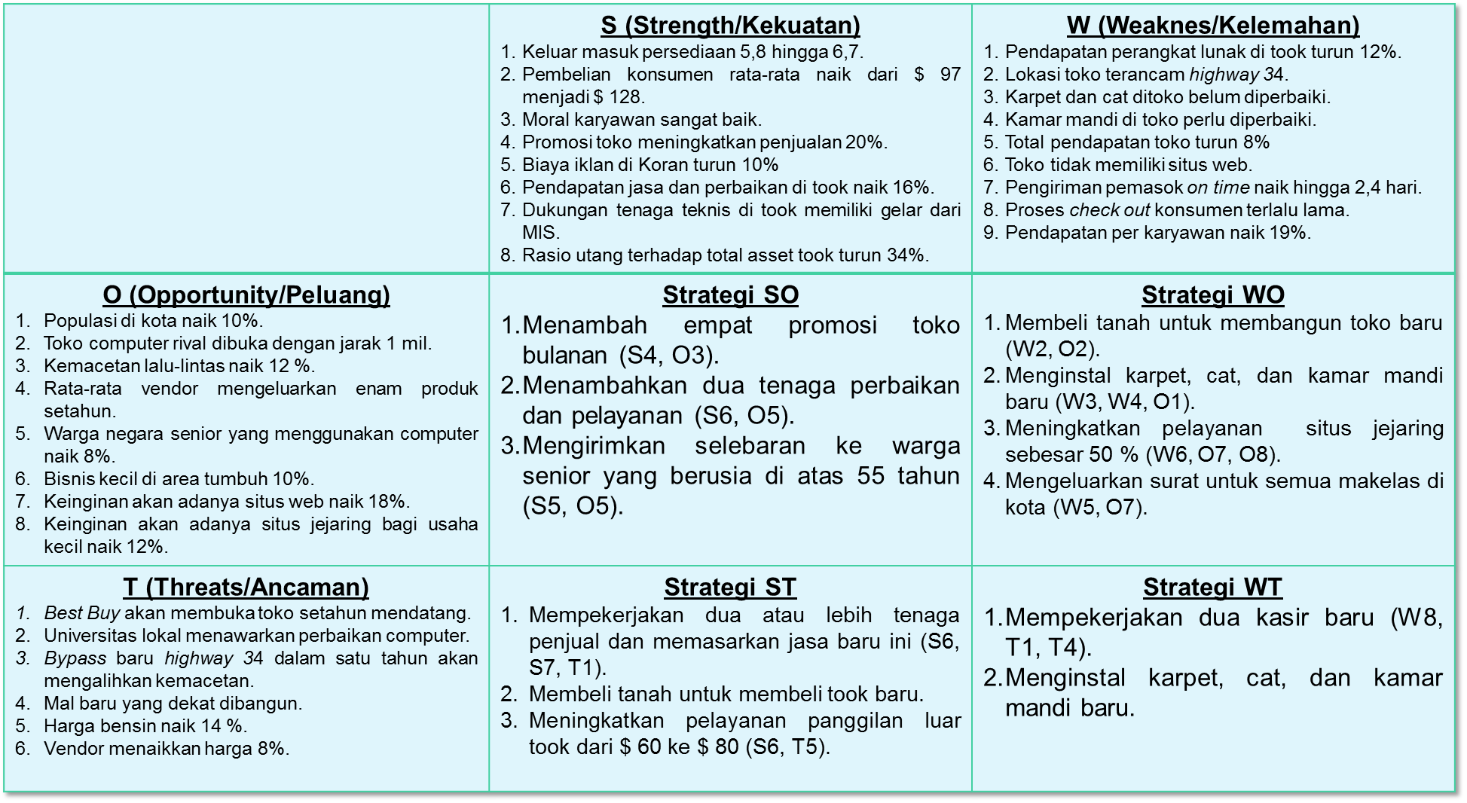
CONTOH LAIN (PERUSAHAAN RITEL); DATA HASIL AUDIT, MASUKKAN KE MATRIK SWOT
EKSTERNAL
INTERNAL

Slide 25
Sekian dan terimakasih

